Slide 1
LA IGLESIA QUE CRISTO EDIFICO.
Mateo.16:18.
Yo también te digo que tú eres Pedro, y sobre esta roca edificaré mi iglesia; y las puertas del Hades no prevalecerán contra ella.
Cristo prometió edificar una iglesia no muchas no miles.
¿Veremos si Cristo cumplió con su promesa de edificar una iglesia?
Hechos.2:47.
alabando a Dios y hallando favor con todo el pueblo. Y el Señor añadía cada día al número de ellos los que iban siendo salvos.

Slide 2
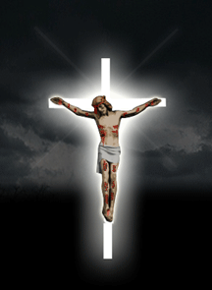
Vemos que Cristo si edifico una iglesia, su iglesia.
Cristo compro esta iglesia con su propia sangre.
Hechos.20:28.
Tened cuidado de vosotros y de toda la grey, en medio de la cual el Espíritu Santo os ha hecho obispos para pastorear la iglesia de Dios, la cual El compró con su propia sangre.
La iglesia que Cristo compro con su propia sangre se rige por el Nuevo Testamento.
Ya que el Antiguo Testamento quedo abolido.
Hebreos.10:9-10.

Slide 3
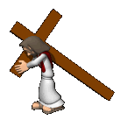
entonces dijo: HE AQUI, YO HE VENIDO PARA HACER TU VOLUNTAD. El quita lo primero para establecer lo segundo.
V.10.
Por esta voluntad hemos sido santificados mediante la ofrenda del cuerpo de Jesucristo ofrecida de una vez para siempre.
Colosenses.2:14.
habiendo cancelado el documento de deuda que consistía en decretos contra nosotros y que nos era adverso, y lo ha quitado de en medio, clavándolo en la cruz.
Ya que si nos regimos por el Antiguo Testamento caemos bajo maldición.

Slide 4
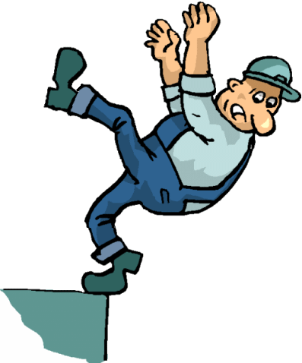
Y tendríamos que guardar toda la ley.
Galatas.3:10.
Porque todos los que son de las obras de la ley están bajo maldición, pues escrito está: MALDITO TODO EL QUE NO PERMANECE EN TODAS LAS COSAS ESCRITAS EN EL LIBRO DE LA LEY, PARA HACERLAS.
Galatas.5:3-4.
Y otra vez testifico a todo hombre que se circuncida, que está obligado a cumplir toda la ley.
V.4.
De Cristo os habéis separado, vosotros que procuráis ser justificados por la ley; de la gracia habéis caído.

Slide 5
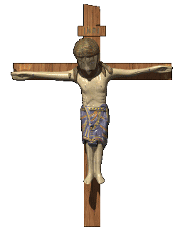
La iglesia que Cristo edifico con su propia sangre.
Se identifica con su dueño.
Romanos.16:16.
Saludaos los unos a los otros con un beso santo. Todas las iglesias de Cristo os saludan.
Galatas.1:22.
Pero todavía no era conocido en persona en las iglesias de Judea que eran en Cristo;
Tiene una organización bíblica.
Efesios.1:22-23.
Y todo sometió bajo sus pies, y a El lo dio por cabeza sobre todas las cosas a la iglesia,

Slide 6
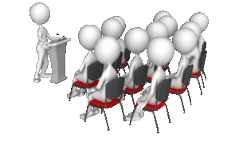
V.23.
la cual es su cuerpo, la plenitud de aquel que lo llena todo en todo.
Filipenses.1:1.
Pablo y Timoteo, siervos de Cristo Jesús: A todos los santos en Cristo Jesús que están en Filipos, incluyendo a los obispos y diáconos:
Adora a Dios en Espíritu y Verdad.
Juan.4:23-24.
Pero la hora viene, y ahora es, cuando los verdaderos adoradores adorarán al Padre en espíritu y en verdad; porque ciertamente a los tales el Padre busca que le adoren.

Slide 7
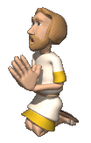
V.24.
Dios es espíritu, y los que le adoran deben adorarle en espíritu y en verdad.
Adora decentemente y en orden.
I Corintios.14:40.
Pero que todo se haga decentemente y con orden.
Cristo atraves del Nuevo Testamento, establece la manera en que su iglesia debe adorarle.
Los primeros cristianos adoraban de esta manera y nosotros debemos adorar así si queremos agradar a Dios.

Slide 8
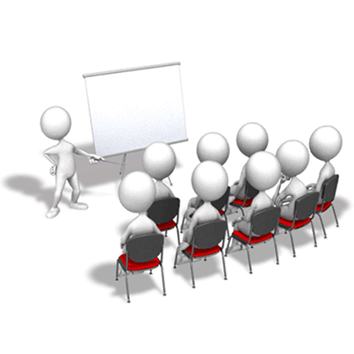
LA EDIFICACION:
La iglesia de Cristo se edificaba a través de su palabra.
I Pedro.4:11.
El que habla, que hable conforme a las palabras de Dios; el que sirve, que lo haga por la fortaleza que Dios da, para que en todo Dios sea glorificado mediante Jesucristo, a quien pertenecen la gloria y el dominio por los siglos de los siglos. Amén.
Por medio de la actividad de cada miembro.
Efesios.4:11-16.
Y El dio a algunos el ser apóstoles, a otros profetas, a otros evangelistas, a otros pastores y maestros,
V.12.

Slide 9
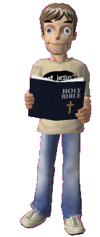
a fin de capacitar a los santos para la obra del ministerio, para la edificación del cuerpo de Cristo;
V.13.
hasta que todos lleguemos a la unidad de la fe y del conocimiento pleno del Hijo de Dios, a la condición de un hombre maduro, a la medida de la estatura de la plenitud de Cristo;
V.14.
para que ya no seamos niños, sacudidos por las olas y llevados de aquí para allá por todo viento de doctrina, por la astucia de los hombres, por las artimañas engañosas del error;

Slide 10
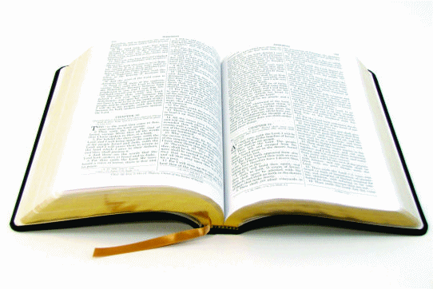
V.15.
sino que hablando la verdad en amor, crezcamos en todos los aspectos en aquel que es la cabeza, es decir, Cristo,
V.16.
de quien todo el cuerpo (estando bien ajustado y unido por la cohesión que las coyunturas proveen), conforme al funcionamiento adecuado de cada miembro, produce el crecimiento del cuerpo para su propia edificación en amor.
Solo practicaban lo que esta escrito.

Slide 11
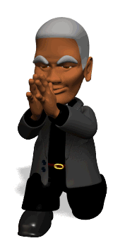
I Corintios.4:6.
Esto, hermanos, lo he aplicado en sentido figurado a mí mismo y a Apolos por amor a vosotros, para que en nosotros aprendáis a no sobrepasar lo que está escrito, para que ninguno de vosotros se vuelva arrogante a favor del uno contra el otro.
Y no iban mas allá del Nuevo Testamento porque eso seria pecado.
LA ORACION:
Oramos al Padre en el nombre de Jesús, porque El es El único mediador entre Dios y los hombres.

Slide 12
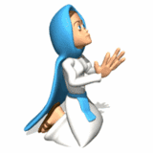
I Timoteo.2:5.
Porque hay un solo Dios, y también un solo mediador entre Dios y los hombres, Cristo Jesús hombre,
No oramos todos a la misma ves en voz altas.
Ni cada quien pidiendo por lo que desea, porque tal acción causa desorden.
I Corintios.14:33.
porque Dios no es Dios de confusión, sino de paz, como en todas las iglesias de los santos.
I Corintios.14:40.

Slide 13
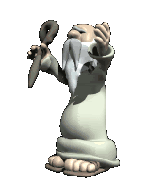
Pero que todo se haga decentemente y con orden.
Un hermano dirige la oración y los demás miembros lo siguen con la mente.
Hechos.2:42.
Y se dedicaban continuamente a las enseñanzas de los apóstoles, a la comunión, al partimiento del pan y a la oración.
I Timoteo.2:8.
Por consiguiente, quiero que en todo lugar los hombres oren levantando manos santas, sin ira ni discusiones.

Slide 14
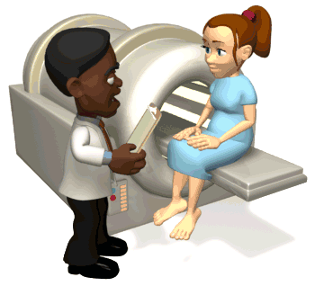
Oramos unos por otros.
Santiago.5:13-16.
¿Sufre alguno entre vosotros? Que haga oración. ¿Está alguno alegre? Que cante alabanzas.
V.14.
¿Está alguno entre vosotros enfermo? Que llame a los ancianos de la iglesia y que ellos oren por él, ungiéndolo con aceite en el nombre del Señor;
V.15.
y la oración de fe restaurará al enfermo, y el Señor lo levantará, y si ha cometido pecados le serán perdonados.
V.16.

Slide 15
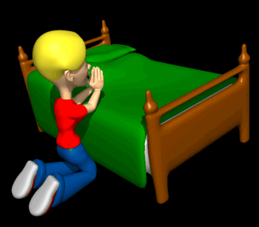
Por tanto, confesaos vuestros pecados unos a otros, y orad unos por otros para que seáis sanados. La oración eficaz del justo puede lograr mucho.
Echando toda nuestras ansiedades, afanes sobre nuestro poderoso Dios que tiene cuidado de nosotros.
I Pedro.5:6-7.
Humillaos, pues, bajo la poderosa mano de Dios, para que El os exalte a su debido tiempo,
V.7.
echando toda vuestra ansiedad sobre El, porque El tiene cuidado de vosotros.

Slide 16
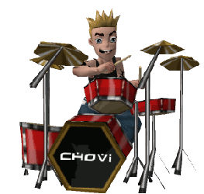
EL CANTO:
Cantamos sin instrumentos musicales, ya que eso era en el Antiguo Testamento.
En el Nuevo Testamento Dios pide que le cantemos vocalmente.
Alabando al Señor en nuestros corazones.
I Corintios.14:15.
Entonces ¿qué? Oraré con el espíritu, pero también oraré con el entendimiento; cantaré con el espíritu, pero también cantaré con el entendimiento.
Efesios.5:19.

Slide 17
hablando entre vosotros con salmos, himnos y cantos espirituales, cantando y alabando con vuestro corazón al Señor;
Colosenses.3:16.
Que la palabra de Cristo habite en abundancia en vosotros, con toda sabiduría enseñándoos y amonestándoos unos a otros con salmos, himnos y canciones espirituales, cantando a Dios con acción de gracias en vuestros corazones.
Hebreos.13:15.
Por tanto, ofrezcamos continuamente mediante El, sacrificio de alabanza a Dios, es decir, el fruto de labios que confiesan su nombre.

Slide 18
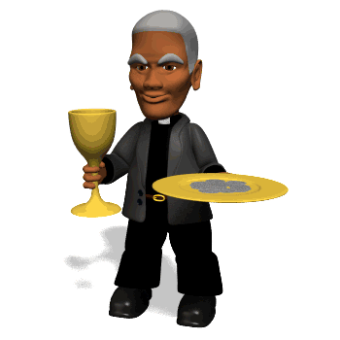
LA CENA DEL SEÑOR:
La iglesia del primer siglo participo de la cena del Señor cada primer día de la semana.
Porque es la voluntad de Dios revelada a través del ejemplo apostólico.
Hechos.20:7.
Y el primer día de la semana, cuando estábamos reunidos para partir el pan, Pablo les hablaba, pensando partir al día siguiente, y prolongó su discurso hasta la medianoche.
I Corintios.11:23-29.

Slide 19
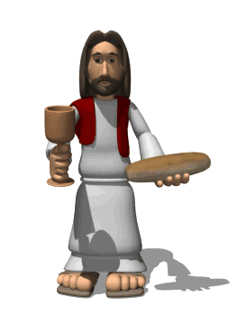
Porque yo recibí del Señor lo mismo que os he enseñado: que el Señor Jesús, la noche en que fue entregado, tomó pan,
V.24.
y después de dar gracias, lo partió y dijo: Esto es mi cuerpo que es para vosotros; haced esto en memoria de mí.
V.25.
De la misma manera tomó también la copa después de haber cenado, diciendo: Esta copa es el nuevo pacto en mi sangre; haced esto cuantas veces la bebáis en memoria de mí.
V.26.

Slide 20
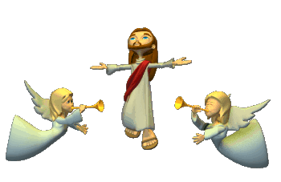
Porque todas las veces que comáis este pan y bebáis esta copa, la muerte del Señor proclamáis hasta que El venga.
V.27.
De manera que el que coma el pan o beba la copa del Señor indignamente, será culpable del cuerpo y de la sangre del Señor.
V.28.
Por tanto, examínese cada uno a sí mismo, y entonces coma del pan y beba de la copa.
V.29.
Porque el que come y bebe sin discernir correctamente el cuerpo del Señor, come y bebe juicio para sí.

Slide 21
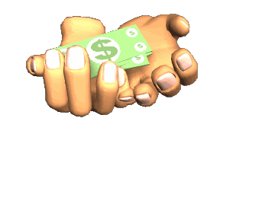
La iglesia que Cristo edifico tiene que recordar ese sacrificio que Jesús hizo cada primer día de la semana.
LA OFRENDA:
La ofrenda que Dios desea o manda bajo el Nuevo Testamento no es el diezmo del Antiguo Testamento.
I Corintios.16:1-2.
Ahora bien, en cuanto a la ofrenda para los santos, haced vosotros también como instruí a las iglesias de Galacia.
V.2.

Slide 22
Que el primer día de la semana, cada uno de vosotros aparte y guarde según haya prosperado, para que cuando yo vaya no se recojan entonces ofrendas.
Encontramos tres principios bíblicos:
1. ¿Para quién es la ofrenda?
Es para los santos- O sea para la benevolencia de los miembros necesitados.
Dentro de esto esta la evangelización.
La edificación de los miembros.
Filipenses.1:5.

Slide 23
por vuestra participación en el evangelio desde el primer día hasta ahora,
Filipenses.4:15.
Y vosotros mismos también sabéis, filipenses, que al comienzo de la predicación del evangelio, después que partí de Macedonia, ninguna iglesia compartió conmigo en cuestión de dar y recibir, sino vosotros solos;
I Timoteo.5:9.
Que la viuda sea puesta en la lista sólo si no es menor de sesenta años, habiendo sido la esposa de un solo marido,

Slide 24
Hechos.11:27-30.
Por aquellos días unos profetas descendieron de Jerusalén a Antioquía.
V.28.
Y levantándose uno de ellos, llamado Agabo, daba a entender por el Espíritu, que ciertamente habría una gran hambre en toda la tierra. Y esto ocurrió durante el reinado de Claudio.
V.29.
Los discípulos, conforme a lo que cada uno tenía, determinaron enviar una contribución para el socorro de los hermanos que habitaban en Judea.

Slide 25
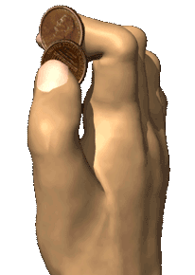
V.30.
Y así lo hicieron, mandándola a los ancianos por mano de Bernabé y de Saulo.
2. Nos dice el día:
El día cuando recolectaban la ofrenda es “Cada Primer Día De La Semana”.
No todos los días, sino solo el día domingo nada mas.
3. Nos dice como y cuanto dar:
Y es “Según Hallamos Prosperado”
No se pide una cantidad especifica.

Slide 26
Solo Usted y Dios saben cuando prospero y cuanto va a dar.
II Corintios.9:7.
Que cada uno dé como propuso en su corazón, no de mala gana ni por obligación, porque Dios ama al dador alegre.
Nadie tiene que exigirle cierta cantidad.
Si Usted prospero en la semana va dar de lo que haya prosperado.
Sino prospero en la semana no puede dar lo que no prospero.

Slide 27
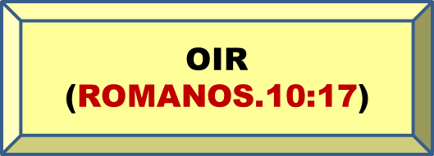
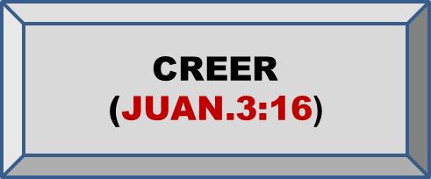
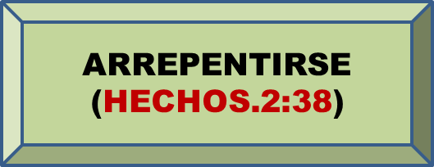
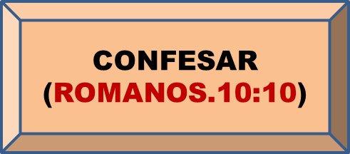
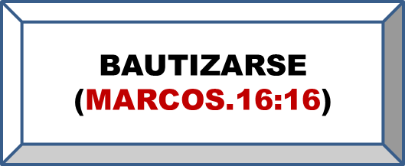
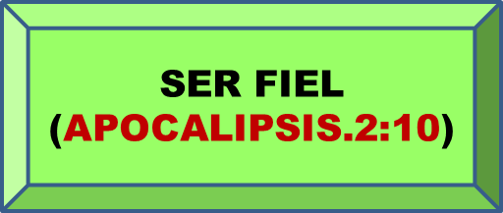
USTED PUEDE SER MIEMBRO DE LA IGLESIA QUE CRISTO EDIFICO Y ADORAR A DIOS COMO EL LO MANDA EMPEZANDO POR HACER LO SIGUIENTE:

Slide 28
DIOS NOS BENDIGA A TODOS.

